Slide 1
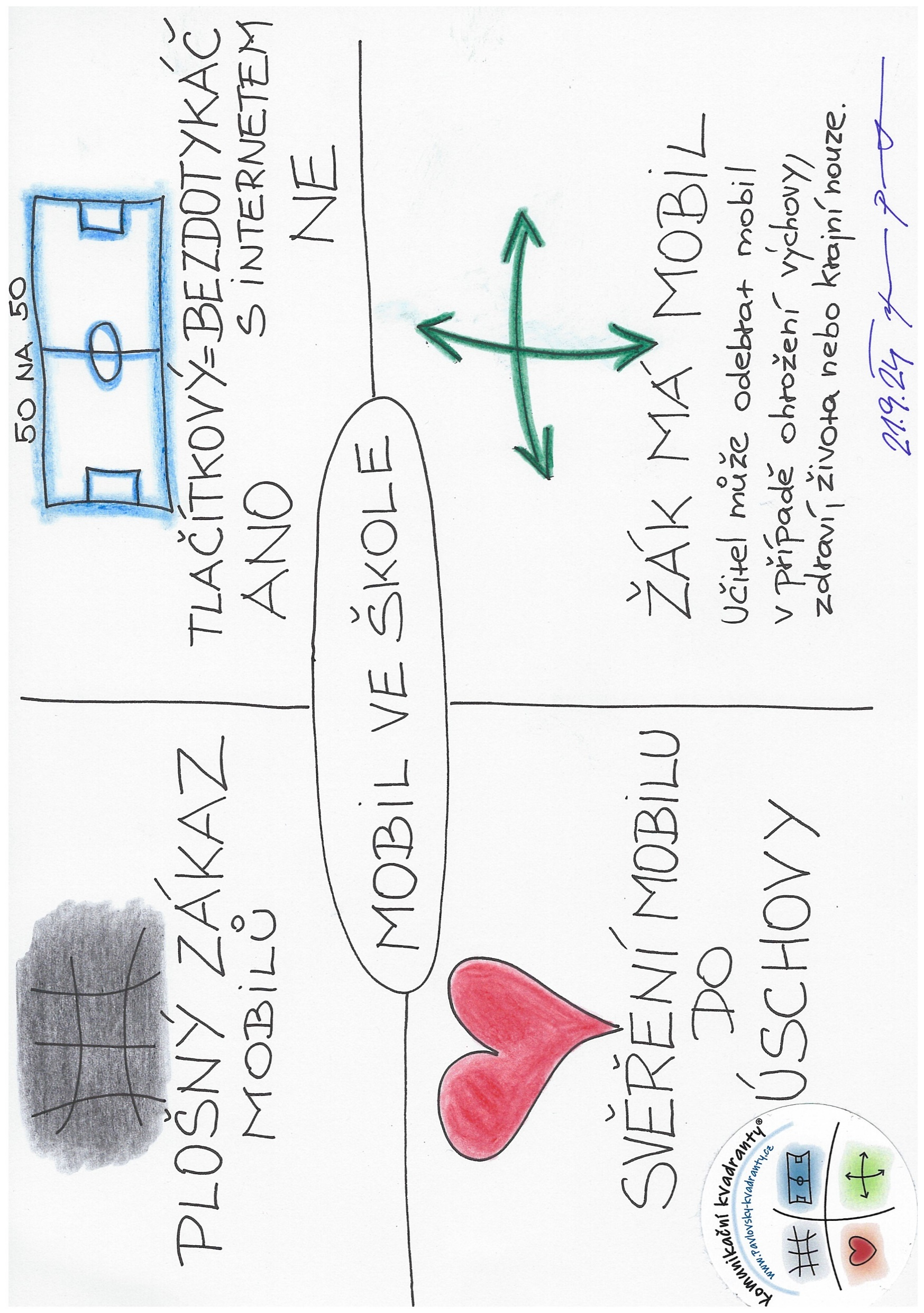
KOMUNIKAČNÍ KVADRANTY V PRAXI

